Slide 1


TIAGO DE ALMEIDA
CRC PR-073299/O-9
CONTADOR
PLANO PLURIANUAL
TIJUCAS DO SUL 2026 - 2029

Slide 2
TIAGO DE ALMEIDA
CRC PR-073299/O-9
CONTADOR
PLANO PLURIANUAL
Aspectos Gerais

Slide 3

TIAGO DE ALMEIDA
CRC PR-073299/O-9
CONTADOR
PLANO PLURI ANUAL
O PPA é um plano de médio prazo que estabelece diretrizes e objetivos para o governo. É fundamental para orientar a gestão pública, garantir a transparência e responsabilidade, e promover o desenvolvimento sustentável.
O PPA tem parte da Lei de Responsabilidade Fiscal. Desde então, passou por várias revisões e atualizações, com o objetivo de melhorar a gestão pública e promover o desenvolvimento sustentável.
Planejamento, gestão e avaliação envolve a definição de objetivos e estratégias. A gestão envolve a implementação e execução do plano. A avaliação envolve a análise dos resultados e ajustes necessários.

Slide 4
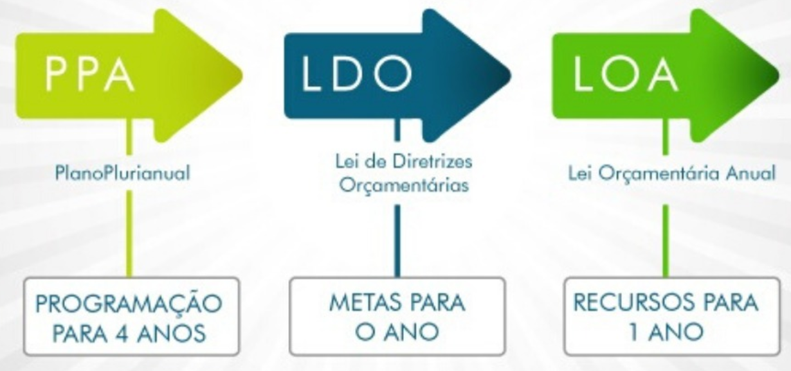
TIAGO DE ALMEIDA
CRC PR-073299/O-9
CONTADOR
PLANO PLURI ANUAL
Etapas de elaboração do PPA
As etapas de elaboração do PPA incluem: diagnóstico, definição de objetivos, estabelecimento de metas, elaboração de programas e projetos, e aprovação do plano.

Slide 5

TIAGO DE ALMEIDA
CRC PR-073299/O-9
CONTADOR
PLANO PLURI ANUAL
Participação popular na elaboração do PPA
A participação popular é fundamental para garantir que o PPA reflita as necessidades e prioridades da sociedade. Isso pode ser feito por meio de consultas públicas, audiências e outros mecanismos de participação.

Slide 6

TIAGO DE ALMEIDA
CRC PR-073299/O-9
CONTADOR
PLANO PLURI ANUAL
Estrutura do PPA: introdução, diagnóstico, objetivos, estratégias e metas
A estrutura do PPA inclui: introdução, diagnóstico, objetivos, estratégias e metas. Essa estrutura ajuda a garantir que o plano seja claro, conciso e eficaz.

Slide 7
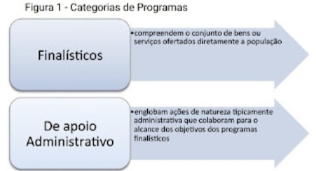
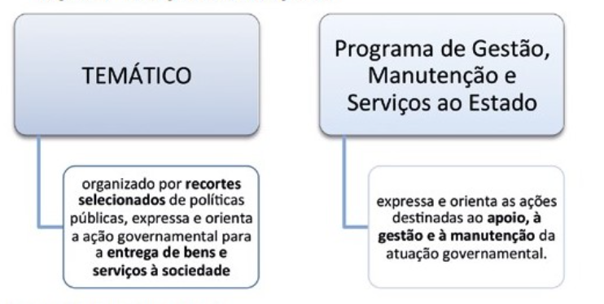
TIAGO DE ALMEIDA
CRC PR-073299/O-9
CONTADOR
PLANO PLURI ANUAL
Programas e projetos do PPA
Os programas e projetos do PPA são as ações específicas que serão implementadas para alcançar os objetivos do plano. Eles devem ser claros, concisos e mensuráveis.

Slide 8

TIAGO DE ALMEIDA
CRC PR-073299/O-9
CONTADOR
PLANO PLURI ANUAL
Implantação do PPA: desafios e estratégias
A implantação do PPA pode enfrentar desafios como resistência à mudança, falta de recursos e capacidade institucional. É importante desenvolver estratégias para superar esses desafios.

Slide 9

TIAGO DE ALMEIDA
CRC PR-073299/O-9
CONTADOR
PLANO PLURI ANUAL
Papel dos gestores e servidores públicos na implantação e gestão do PPA
Os gestores e servidores públicos têm um papel fundamental na implantação e gestão do PPA. Eles devem ser capacitados e motivados para implementar o plano de forma eficaz e eficiente.

Slide 10

TIAGO DE ALMEIDA
CRC PR-073299/O-9
CONTADOR
PLANO PLURI ANUAL
Indicadores de desempenho do PPA
Os indicadores de desempenho do PPA são utilizados para avaliar o progresso da implementação do plano. Eles devem ser claros, concisos e mensuráveis.

Slide 11

TIAGO DE ALMEIDA
CRC PR-073299/O-9
CONTADOR
PLANO PLURI ANUAL
Monitoramento e avaliação do PPA: métodos e instrumentos
O monitoramento e avaliação do PPA podem ser realizados por meio de métodos e instrumentos como relatórios de progresso, indicadores de desempenho e avaliações de impacto.

Slide 12

TIAGO DE ALMEIDA
CRC PR-073299/O-9
CONTADOR
PLANO PLURI ANUAL
Relatórios de monitoramento e avaliação do PPA
Os relatórios de monitoramento e avaliação do PPA são utilizados para apresentar os resultados da implementação do plano. Eles devem ser claros, concisos e mensuráveis.

Slide 13

TIAGO DE ALMEIDA
CRC PR-073299/O-9
CONTADOR
PLANO PLURI ANUAL
Revisão e atualização do PPA: motivos e procedimentos
A revisão e atualização do PPA são necessárias para garantir que o plano esteja alinhado com as necessidades e prioridades atuais. É importante seguir procedimentos claros e transparentes para realizar a revisão e atualização.

Slide 14

TIAGO DE ALMEIDA
CRC PR-073299/O-9
CONTADOR
PLANO PLURI ANUAL
Oportunidades de melhoria e inovação no PPA
O PPA oferece oportunidades de melhoria e inovação, pois permite que o governo experimente novas abordagens e tecnologias para atender às necessidades da sociedade.

Slide 15

TIAGO DE ALMEIDA
CRC PR-073299/O-9
CONTADOR
PLANO PLURI ANUAL
Relação entre o PPA e outros instrumentos de planejamento e gestão
O PPA está relacionado a outros instrumentos de planejamento e gestão, como o orçamento público e demais planos.

Slide 16
TIAGO DE ALMEIDA
CRC PR-073299/O-9
CONTADOR
PLANO PLURI ANUAL
O artigo 23 estabelece a competência comum da União, dos Estados, do Distrito Federal e dos Municípios.
O artigo 30 estabelece a competência municipal.
O artigo 37 estabelece que a administração pública direta e indireta deve obedecer aos princípios de legalidade, impessoalidade, moralidade, publicidade e eficiência.
O artigo 193 exige a participação da sociedade na formulação de políticas sociais
O artigo 3º da Constituição da República Federativa do Brasil preconiza:
construir uma sociedade livre, justa e solidária;
garantir o desenvolvimento nacional;
erradicar a pobreza e a marginalização e reduzir as desigualdades sociais e regionais;
promover o bem de todos, sem preconceitos de origem, raça, sexo, cor, idade e quaisquer outras formas de discriminação.
FUNDAMENTOS
PREVISTOS NA CONSTITUIÇÃO

Slide 17
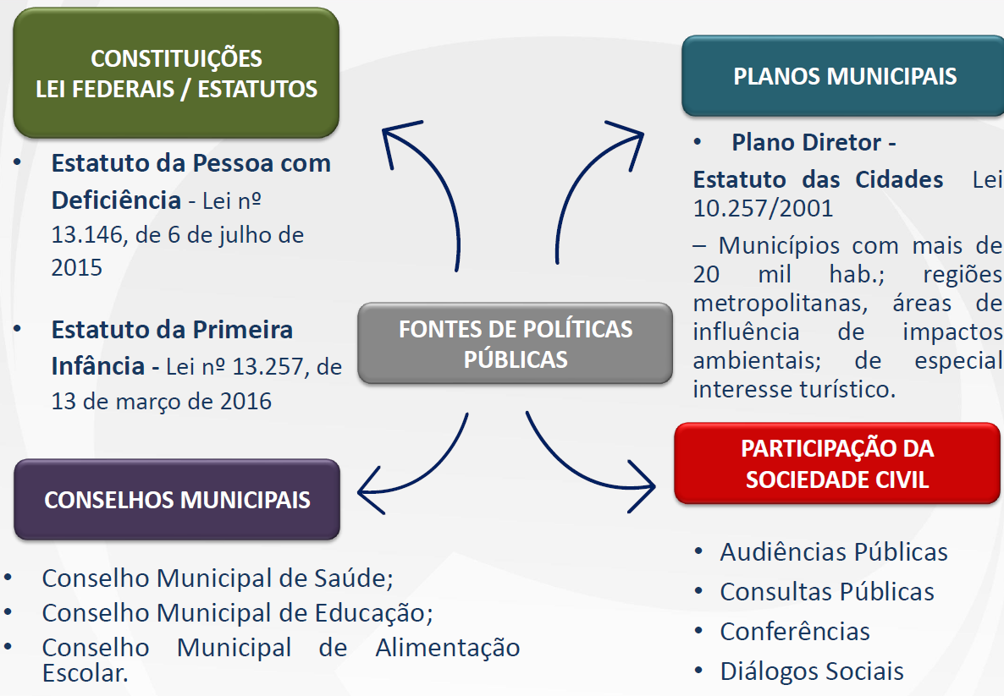
TIAGO DE ALMEIDA
CRC PR-073299/O-9
CONTADOR
PLANO PLURI ANUAL
POLÍTICAS PÚBLICAS

Slide 18
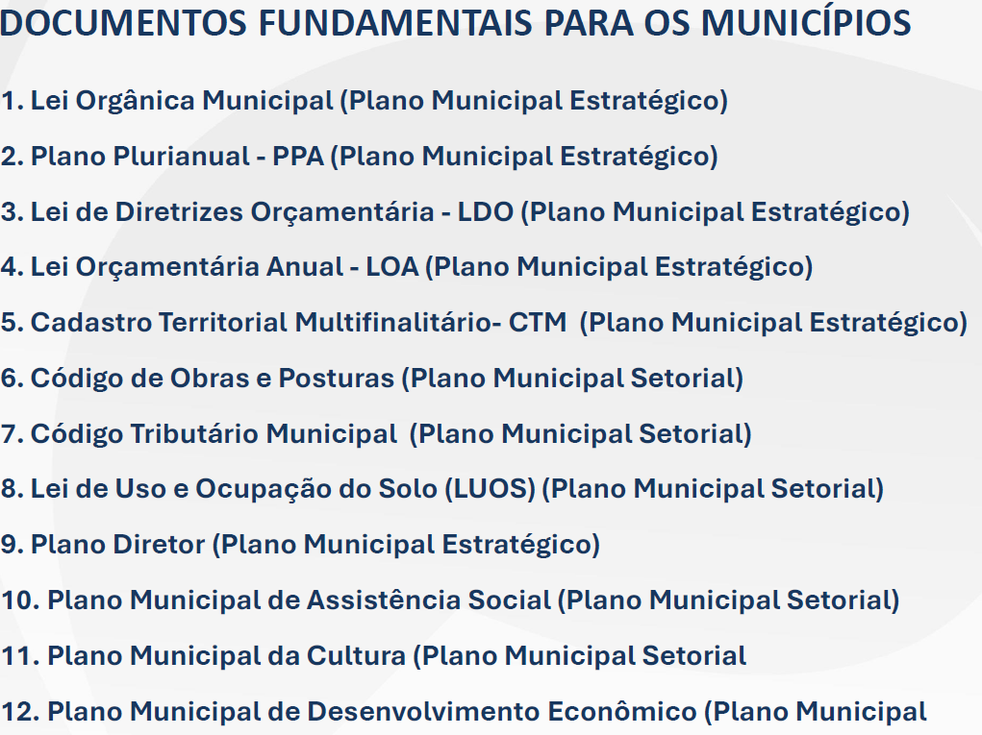

TIAGO DE ALMEIDA
CRC PR-073299/O-9
CONTADOR
PLANO PLURI ANUAL

Slide 19
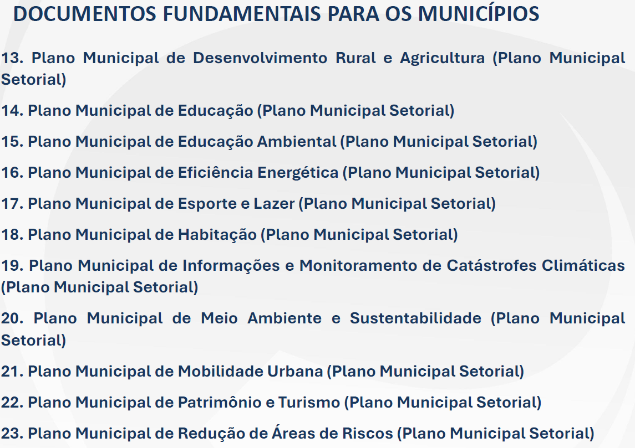
TIAGO DE ALMEIDA
CRC PR-073299/O-9
CONTADOR
PLANO PLURI ANUAL

Slide 20
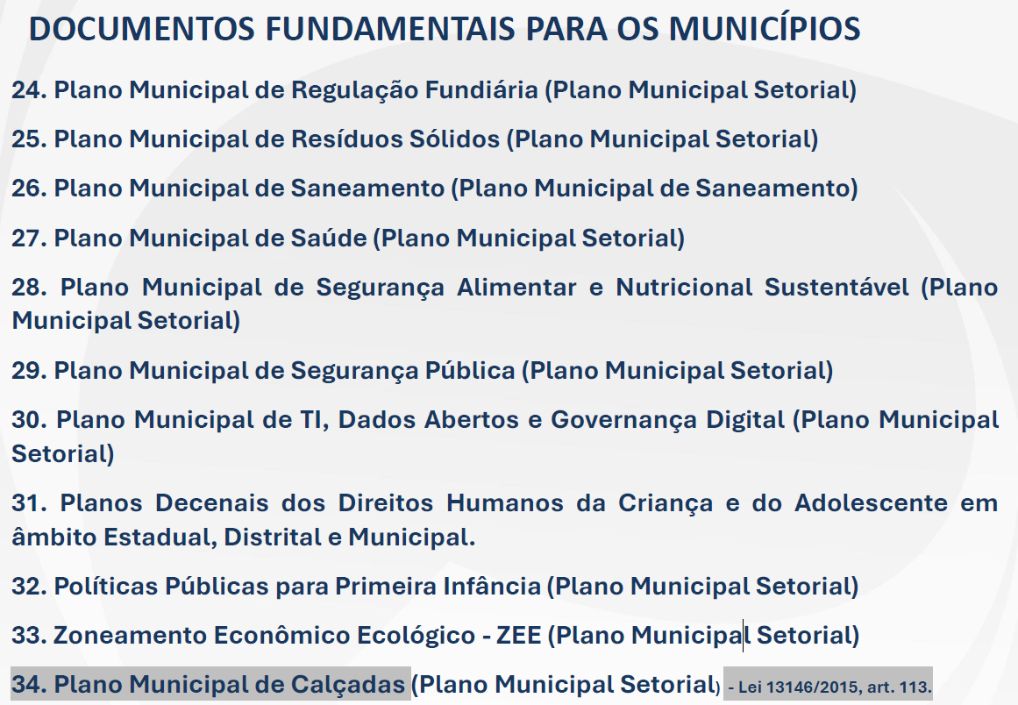
TIAGO DE ALMEIDA
CRC PR-073299/O-9
CONTADOR
PLANO PLURI ANUAL

Slide 21
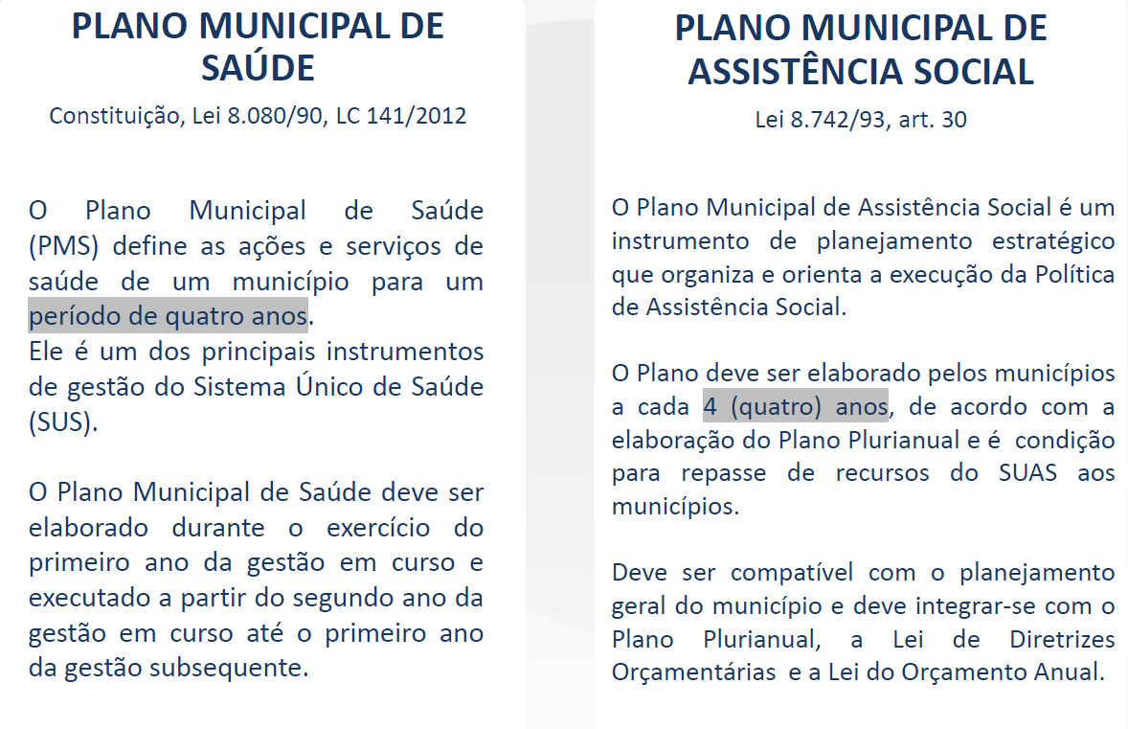

TIAGO DE ALMEIDA
CRC PR-073299/O-9
CONTADOR
PLANO PLURI ANUAL

Slide 22
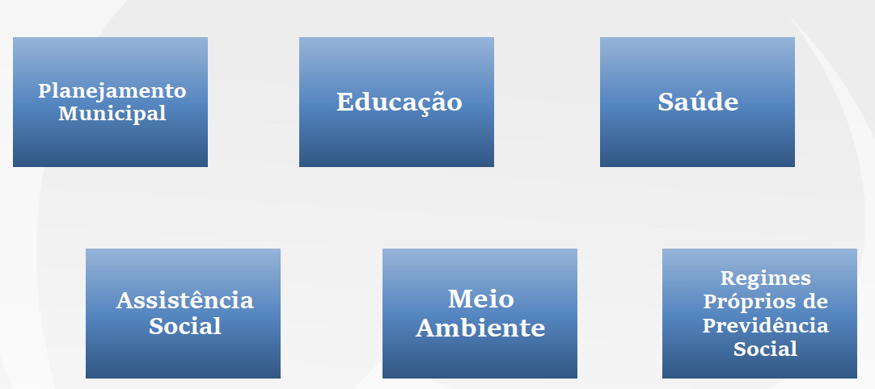
TIAGO DE ALMEIDA
CRC PR-073299/O-9
CONTADOR
PLANO PLURI ANUAL
ÁREAS SENSÍVEIS E
DE MUITA ATENÇÃO

Slide 23
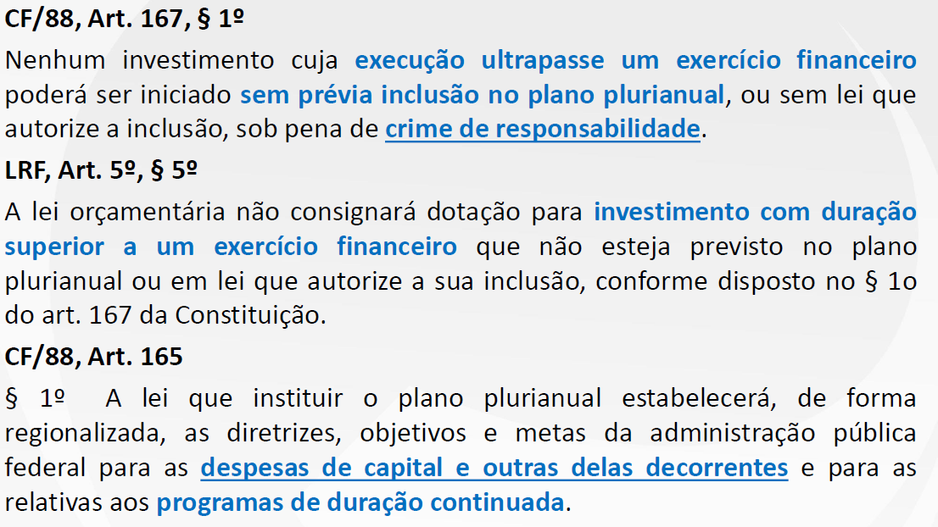
TIAGO DE ALMEIDA
CRC PR-073299/O-9
CONTADOR
PLANO PLURI ANUAL

Slide 24
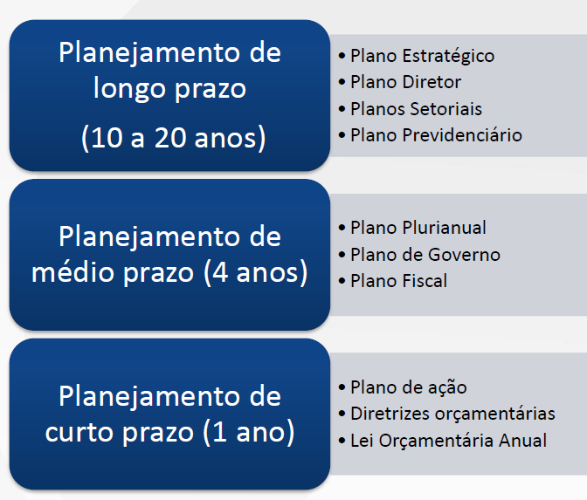
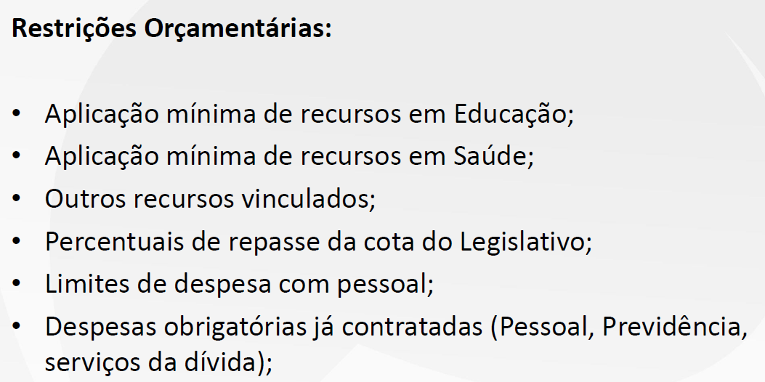
TIAGO DE ALMEIDA
CRC PR-073299/O-9
CONTADOR
PLANO PLURI ANUAL

Slide 25
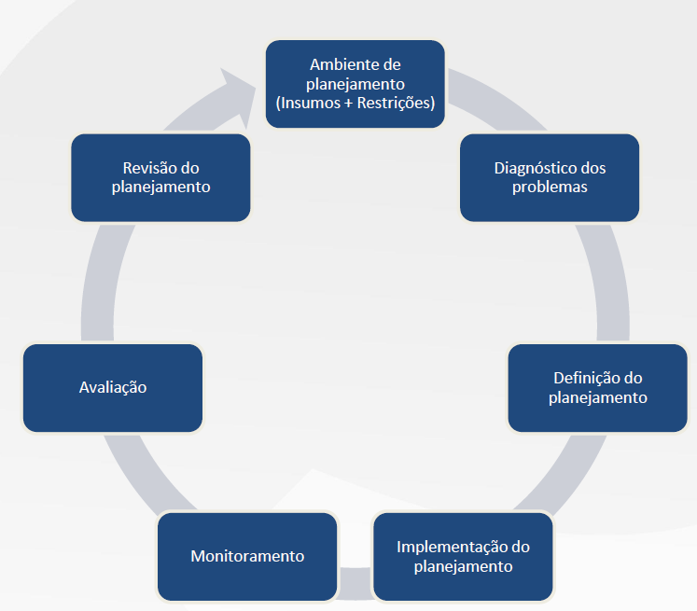

TIAGO DE ALMEIDA
CRC PR-073299/O-9
CONTADOR
PLANO PLURI ANUAL
CICLO PPA

Slide 26
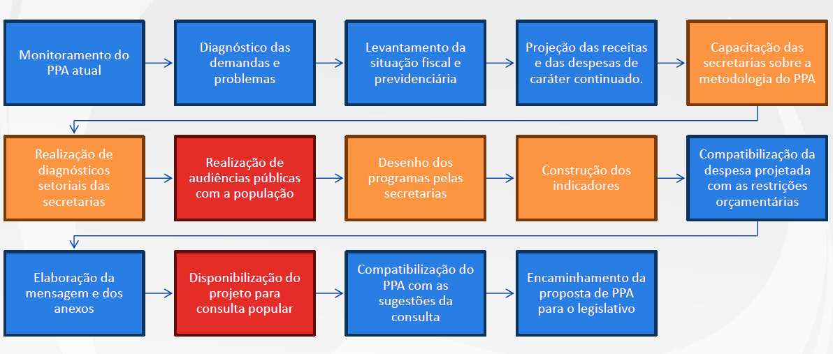
TIAGO DE ALMEIDA
CRC PR-073299/O-9
CONTADOR
PLANO PLURI ANUAL
PLANEJAMENTO DO PPA – DICAS E PASSO A PASSO

Slide 27
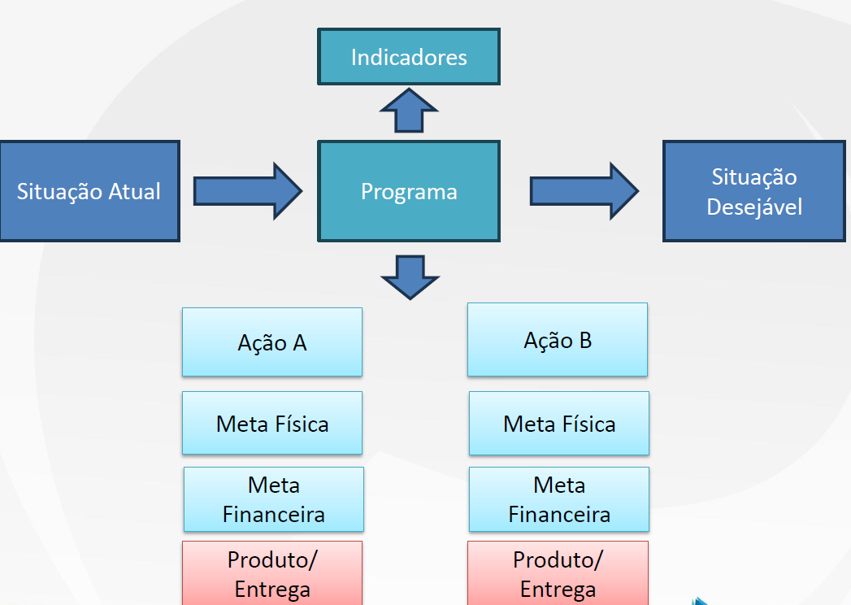
TIAGO DE ALMEIDA
CRC PR-073299/O-9
CONTADOR
PLANO PLURI ANUAL
PROGRAMAS E INDICADORES

Slide 28
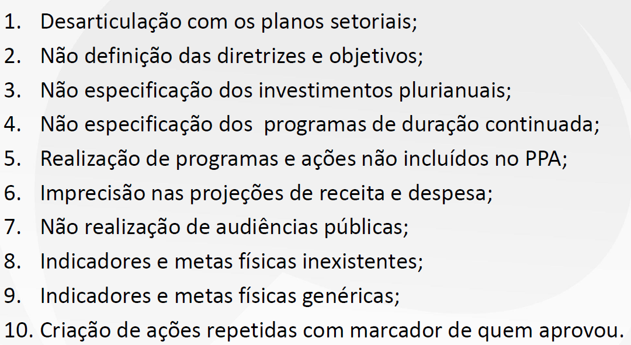

TIAGO DE ALMEIDA
CRC PR-073299/O-9
CONTADOR
PLANO PLURI ANUAL
PRINCIPAIS FALHAS DO PPA

Slide 29

TIAGO DE ALMEIDA
CRC PR-073299/O-9
CONTADOR
PLANO PLURI ANUAL
Envolver a comunidade na elaboração do PPA
Realizar um diagnóstico detalhado do município
Estabelecer metas claras e alcançáveis
Definir indicadores de desempenho
Elaborar um plano de ação detalhado
Estabelecer prazos realistas
Definir responsabilidades claras
Estabelecer um sistema de monitoramento e avaliação
Realizar uma análise de riscos
Elaborar um plano de contingência
Envolver os servidores públicos na elaboração do PPA
Definir prioridades claras
Estabelecer um orçamento detalhado
Realizar uma análise de impacto em todas as áreas
Elaborar um plano de comunicação e ouvidoria
Realizar uma análise de viabilidade
Definir indicadores de resultado
Estabelecer um sistema de avaliação de desempenho
Elaborar um plano de capacitação
Realizar uma análise de necessidades
Definir metas de curto, médio e longo prazo
DICAS FINAIS
ELABORAÇÃO DO
PLANO PLURIANUAL

Slide 30
TIAGO DE ALMEIDA
CRC PR-073299/O-9
CONTADOR
PLANO PLURI ANUAL
Estabelecer um sistema de monitoramento de indicadores
Elaborar um plano de ação para a redução de desigualdades
Realizar uma análise de impacto ambiental
Definir indicadores de sustentabilidade
Estabelecer um sistema de gestão de riscos
Elaborar um plano de ação para a promoção da transparência
Realizar uma análise de necessidades de infraestrutura
Definir metas de desenvolvimento sustentável
Estabelecer um sistema de monitoramento de projetos
Elaborar um plano de ação para a redução da pobreza
Realizar uma análise de impacto social
Definir indicadores de qualidade de vida
Estabelecer um sistema de gestão de recursos
Elaborar um plano de ação para a promoção da igualdade de gênero
Realizar uma análise de necessidades na área de educação
Definir metas de desenvolvimento econômico
DICAS FINAIS
ELABORAÇÃO DO
PLANO PLURIANUAL

Slide 31
TIAGO DE ALMEIDA
CRC PR-073299/O-9
CONTADOR
PLANO PLURI ANUAL
Elaborar um plano de ação para a redução da desigualdade racial
Realizar uma análise de impacto cultural
Definir indicadores de desenvolvimento cultural
Elaborar um plano de ação para a promoção da acessibilidade
Realizar uma análise de necessidades de saúde
Definir metas de desenvolvimento de infraestrutura
Estabelecer um sistema de monitoramento de projetos de infraestrutura
Elaborar um plano de ação para a redução da violência
Realizar uma análise de impacto da violência
Definir indicadores de segurança pública
Estabelecer um sistema de gestão de segurança pública
Realizar uma análise de necessidades de habitação
Definir metas de desenvolvimento de habitação
Estabelecer um sistema de gestão de recursos de informação
Elaborar um plano de ação para a promoção da segurança da informação
DICAS FINAIS
ELABORAÇÃO DO
PLANO PLURIANUAL

Slide 32
TIAGO DE ALMEIDA
CRC PR-073299/O-9
CONTADOR
PLANO PLURI ANUAL
Estabelecer um sistema de monitoramento de projetos de habitação
Elaborar um plano de ação para a promoção da mobilidade sustentável
Realizar uma análise de necessidades de transporte
Definir metas de desenvolvimento de transporte sustentável
Estabelecer um sistema de monitoramento de projetos de transporte
Elaborar um plano de ação para a redução da poluição do ar
Realizar uma análise de impacto da poluição do ar
Definir indicadores de qualidade do ar
Estabelecer um sistema de gestão de recursos naturais
DICAS FINAIS
ELABORAÇÃO DO
PLANO PLURIANUAL

Slide 33
TIAGO DE ALMEIDA
CRC PR-073299/O-9
CONTADOR
PLANO PLURI ANUAL
Realizar uma análise de necessidades de gestão de resíduos
Definir metas de desenvolvimento de gestão de resíduos
Estabelecer um sistema de monitoramento de projetos de gestão de resíduos
Elaborar um plano de ação para a redução da geração de resíduos
Realizar uma análise de impacto da geração de resíduos
Definir indicadores de eficiência na gestão de resíduos
Estabelecer um sistema de gestão de recursos financeiros
Elaborar um plano de ação para a promoção da transparência financeira
Realizar uma análise de necessidades de gestão de riscos
Definir metas de desenvolvimento de gestão de riscos
Estabelecer um sistema de monitoramento de projetos de gestão de riscos
Elaborar um plano de ação para a redução da vulnerabilidade a desastres
Realizar uma análise de impacto da vulnerabilidade a desastres
Definir indicadores de resiliência a desastres
Estabelecer um sistema de gestão de recursos humanos
Elaborar um plano de ação para a promoção da capacitação de servidores
DICAS FINAIS
ELABORAÇÃO DO
PLANO PLURIANUAL

Slide 34

TIAGO DE ALMEIDA
CRC PR-073299/O-9
CONTADOR
AUDIÊNCIA PÚBLICA
PLANO PLURIANUAL 2026-2029
LEI DE DIRETRIZES ORÇAMENTÁRIAS 2026
LEI ORÇAMENTÁRIA ANUAL 2026
PREFEITURA MUNICIPAL DE TIJUCAS DO SUL

Slide 35
TIAGO DE ALMEIDA
CRC PR-073299/O-9
CONTADOR
DIVULGAÇÃO AUDIÊNCIA
PÚBLICA DO PPA 2026-2029
LDO 2026
LOA 2026
- Publicado no Diário Oficial dos Municípios do Paraná no dia 12/08/2025.

Slide 36
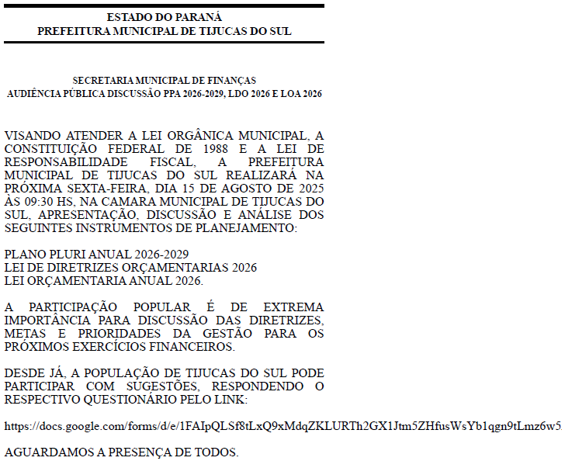
TIAGO DE ALMEIDA
CRC PR-073299/O-9
CONTADOR

Slide 37
TIAGO DE ALMEIDA
CRC PR-073299/O-9
CONTADOR
FUNDAMENTAÇÃO LEGAL
TRANSPARENCIA, CONTROLE E FISCALIZAÇÃO
Da Transparência da Gestão Fiscal
Lei de Responsabilidade Fiscal – LRF - Artigo 48:
“São instrumentos de transparência da gestão fiscal, aos quais será dada ampla divulgação, inclusive em meios eletrônicos de acesso público: os planos, orçamentos e leis de diretrizes orçamentárias; as prestações de contas e o respectivo parecer prévio; o Relatório Resumido da Execução Orçamentária e o Relatório de Gestão Fiscal; e as versões simplificadas desses documentos.”
“A transparência será assegurada também mediante: incentivo à participação popular e realização de audiências públicas, durante os processos de elaboração e discussão dos planos, lei de diretrizes orçamentárias e orçamentos.”

Slide 38
TIAGO DE ALMEIDA
CRC PR-073299/O-9
CONTADOR
FUNDAMENTAÇÃO LEGAL
Constituição Federal de 1988 – CF - Artigo 165:
Art. 165. Leis de iniciativa do Poder Executivo estabelecerão:
I - o plano plurianual;
II - as diretrizes orçamentárias;
III - os orçamentos anuais.
§ 1º A lei que instituir o plano plurianual estabelecerá, de forma setorizada, as diretrizes,
objetivos e metas da Administração Pública Municipal para as despesas de capital e outras
delas decorrentes e para as relativas aos programas de duração continuada.
§ 2º A lei de diretrizes orçamentárias compreenderá as metas e prioridades da administração pública federal, estabelecerá as diretrizes de política fiscal e respectivas metas, em consonância com trajetória sustentável da dívida pública, orientará a elaboração da lei orçamentária anual, disporá sobre as alterações na legislação tributária e estabelecerá a política de aplicação das agências financeiras oficiais de fomento.
§ 5 o A lei orçamentária anual compreenderá: o orçamento fiscal referente aos órgãos e entidades da administração direta e indireta, inclusive fundações instituídas e mantidas pelo poder público;

Slide 39
TIAGO DE ALMEIDA
CRC PR-073299/O-9
CONTADOR
FUNDAMENTAÇÃO LEGAL
LEI ORGANICA MUNICIPAL
Art. 8. Ao Município compete prover tudo quanto respeite o interesse local e ao bem estar de sua população, cabendo-lhe privativamente, entre outras, as seguintes atribuições:
XIII - elaborar sua lei anual de diretrizes orçamentárias, seu orçamento anual e plano plurianual de investimentos, prevendo a receita e fixando a despesa mediante planejamento adequado;
Art. 31. Compete à Câmara Municipal deliberar, com a sanção do Prefeito, sobre todas as matérias de sua competência, especialmente:
I - plano plurianual, lei orçamentária anual e lei de diretrizes orçamentárias;
Art. 107. Leis de iniciativa do Poder Executivo estabelecerão:
I - o plano plurianual;
II - as diretrizes orçamentárias;
III – os orçamentos anuais;

Slide 40
TIAGO DE ALMEIDA
CRC PR-073299/O-9
CONTADOR
COMO ESTA SENDO REALIZADO A ELABORAÇÃO DO PPA, LDO E LOA?
ANÁLISE DO PLANO DE GOVERNO DO PREFEITO, DAS ELEICÕES DE 2024
https://divulgacandcontas.tse.jus.br/divulga/#/candidato/SUL/PR/2045202024/160001956788/2024/79251
VERIFICAÇÃO DO PPA 2022-2025 (DIRETRIZES, OBJETIVOS E METAS E PROJETOS EM ANDAMENTO);
PARTICIPAÇÃO POPULAR POR MEIO DO LINK:
https://docs.google.com/forms/d/e/1FAIpQLSf8tLxQ9xMdqZKLURTh2GX1Jtm5ZHfusWsYb1qgn9tLmz6w5A/viewform

Slide 41
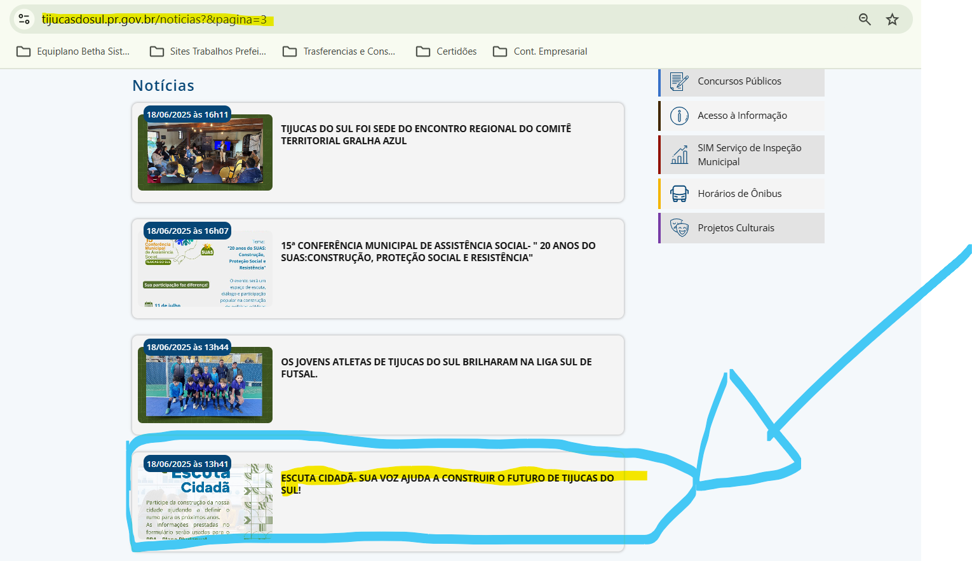
TIAGO DE ALMEIDA
CRC PR-073299/O-9
CONTADOR

Slide 42
TIAGO DE ALMEIDA
CRC PR-073299/O-9
CONTADOR
COMO ESTA SENDO REALIZADO A ELABORAÇÃO DO PPA, LDO E LOA?:
ANÁLISE DOS TRABALHOS REALIZADOS PELAS SECRETARIAS NO CORRENTE ANO;
REUNIÕES COM SECRETÁRIOS DAS PASTAS, PALA ELABORAÇÃO DAS AÇÕES DE GOVERNO POR CADA SECRETARIA DE GOVERNO;
ESTUDO DA PREVISÃO DE RECEITAS;
DISTRIBUIÇÃO DAS RECEITAS PREVISTAS NAS AÇÕES DO PPA;
DESCRIÇÃO DAS METAS E PRIORIDADES POR AÇÃO.
ELABORAÇÃO DOS ANEXOS PREVISTOS NA LEGISLAÇÃO

Slide 43
TIAGO DE ALMEIDA
CRC PR-073299/O-9
CONTADOR
PRICIPAIS FUNÇÕES E FORMA DE ELABORAÇÃO DA LOA
É uma lei de iniciativa do Poder Executivo, que estima a receita e fixa a despesa da administração pública municipal.
É elaborada em um exercício para depois de aprovada pelo Poder Legislativo, vigorar no exercício seguinte.
Esta Lei determina quanto o órgão governamental prevê que irá arrecadar de recursos financeiros e de que forma pretende gastar estes recursos.
As metas são extraídas do plano plurianual, elaborado em 2021, e da lei de diretrizes orçamentárias 2024, contendo as metas orçamentárias para o exercício de 2024.
Os valores da ARRECADAÇÃO são ESTIMATIVOS, podendo ser alterado devido o comportamento da efetiva arrecadação e também em virtude da inclusão de convênios a serem firmados com os Governos Federal e Estadual.
As DESPESAS, são FIXADAS e podem ser alteradas por meio de crédito adicional e com devidas alterações das metas e prioridades constantes do PPA e LDO.

Slide 44
TIAGO DE ALMEIDA
CRC PR-073299/O-9
CONTADOR
PREVISÃO ORÇAMENTÁRIA DE
R$ 135.087.480,32
PARA 2026
SENDO:
PREFEITURA MUNICIPAL: R$ 111.151.480,32
CAMARA MUNICIPAL: R$ 6.200.000,00
INSTITUTO DE PREVIDÊNCIA: R$ 17.736.000,00

Slide 45
TIAGO DE ALMEIDA
CRC PR-073299/O-9
CONTADOR
APRESENTAÇÃO DO ANDAMENTO DOS PROJETOS DE LEI;
- PLANO PLURI ANUAL 2026-2029
- LEI DE DIRETRIZES ORÇAMENTÁRIAS 2026
- LEI ORÇAMENTÁRIA ANUAL 2026

Slide 46
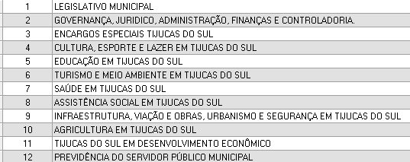
TIAGO DE ALMEIDA
CRC PR-073299/O-9
CONTADOR
PROGRAMAS DE GOVERNO 2026-2029

Slide 47
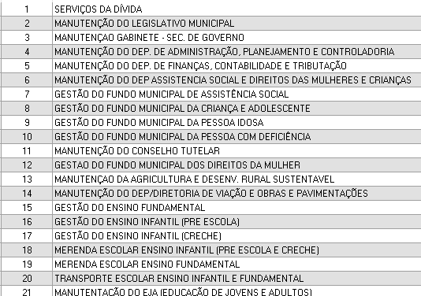
TIAGO DE ALMEIDA
CRC PR-073299/O-9
CONTADOR
AÇÕES DE GOVERNO 2026-2029

Slide 48
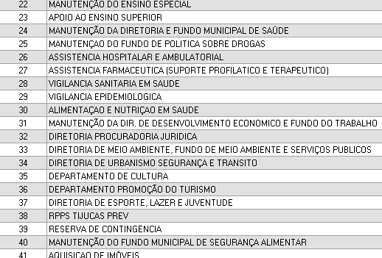
TIAGO DE ALMEIDA
CRC PR-073299/O-9
CONTADOR
AÇÕES DE GOVERNO 2026-2029

Slide 49
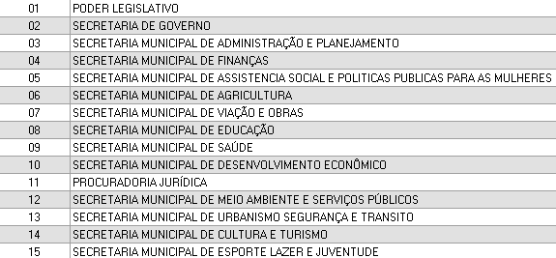
TIAGO DE ALMEIDA
CRC PR-073299/O-9
CONTADOR
SECRETARIAS DE GOVERNO 2026-2029

Slide 50
TIAGO DE ALMEIDA
CRC PR-073299/O-9
CONTADOR
PREVISÃO ORÇAMENTÁRIA DE
R$ 117.351.480,32
(EXCETO TIJUCAS PREV)
SENDO:
PREFEITURA MUNICIPAL: R$ 111.151.480,32
CAMARA MUNICIPAL: R$ 6.200.000,00

Slide 51
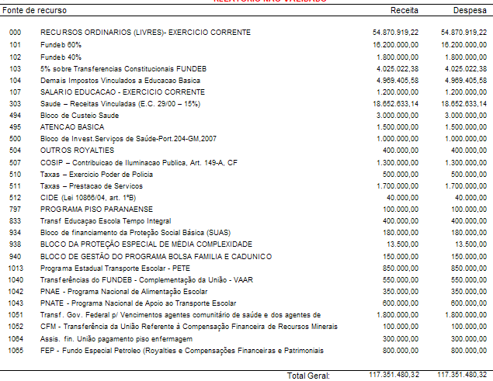
TIAGO DE ALMEIDA
CRC PR-073299/O-9
CONTADOR
DE ONDE VEM
OS RECURSOS???

Slide 52
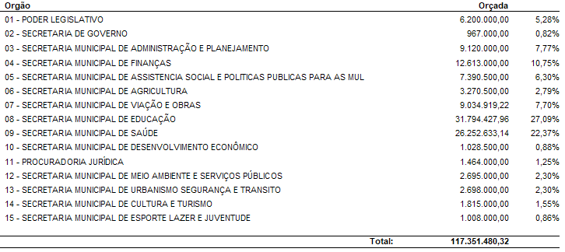
TIAGO DE ALMEIDA
CRC PR-073299/O-9
CONTADOR
ORÇAMENTO POR SECRETARIA

Slide 53
TIAGO DE ALMEIDA
CRC PR-073299/O-9
CONTADOR
Tiago de Almeida
almeida.contadorpublico@gmail.com
(47) 99281-4894

